Slide 1
современные
обычные
средства
поражения

Slide 3
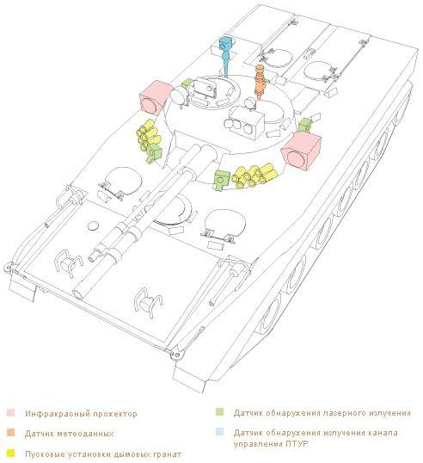
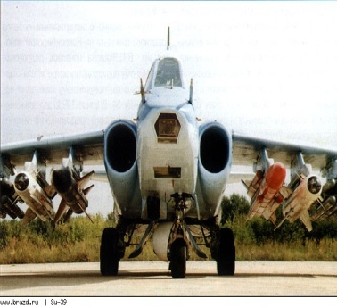
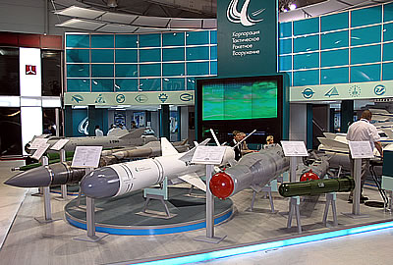
Высокоточное оружие
Крылатая ракета
«Искандер»
СУ – 39 с ракетным
комплексом «Вихрь»
с лазерно-лучевой
системой наведения
Выставка высокоточного
оружия на авиасалоне в
Либурже
Комплекс защиты от высокоточного оружия «Штора – 1»

Slide 4
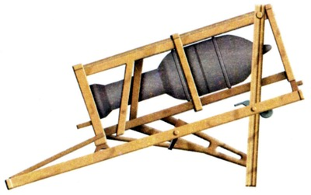
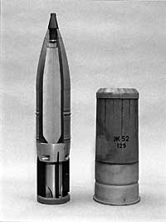
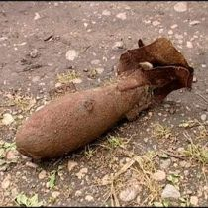
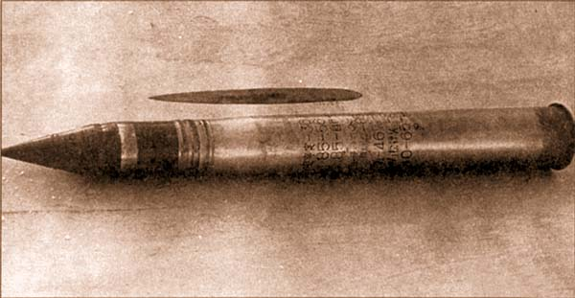
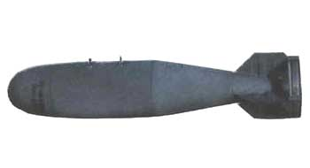
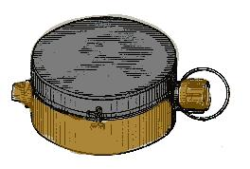
Фугасные боеприпасы
280-мм фугасная реактивная мина
125-мм выстрел ЗВОФ36 с
осколочно-фугасным
снарядом ЗОФ26
85-мм осколочно-фугасный артиллерийский выстрел
«Тип 62-85ТС»
100 кг фугасная бомба
Осколочно-фугасная зажигательная авиационная
бомба
Противопехотная фугасная мина нажимного
действия «чёрная вдова»

Slide 6
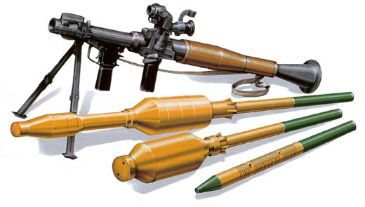
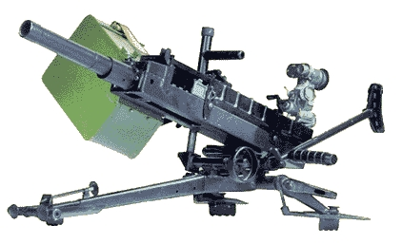
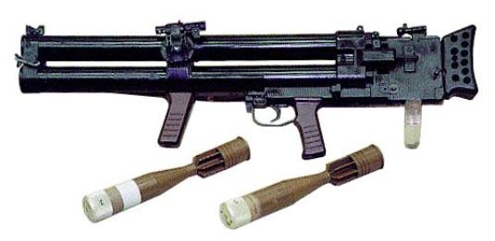
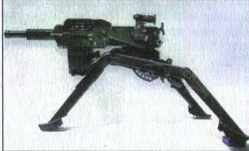
Гранатомёты
Ручной противотанковый гранатомёт РПГ-7В1 и выстрелы к нему:
тандемный ПГ7-ВР; термобарический ТБГ-7В; осколочный ОГ-7В
(СССР, 1989)
30-мм противопехотный автоматический гранатомётный
комплекс АГС-30
30-мм противопехотный автоматический гранатомётный
комплекс АГС-17
Ручной противодиверсионный гранатомёт ДП-64

Slide 7
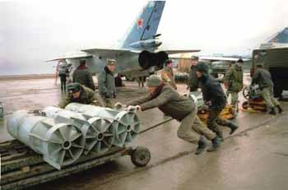
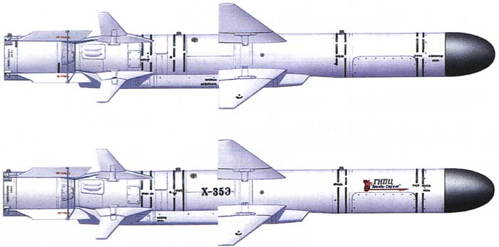
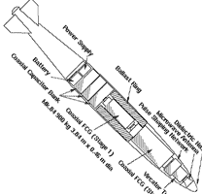
Авиационные осколочные боеприпасы
280-мм авиационный реактивный снаряд осколочно-фугасного
действия АРС-280 «Буран»
Фугасно - осколочные авиабомбы ФУАБ-250
Крылатая ракета осколочно-фугасного действия Х-35Э
Микроволновый боеприпас на базе
осколочной авиабомбы МК-84

Slide 8
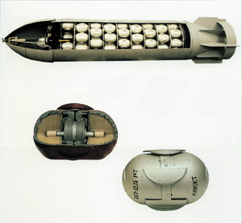
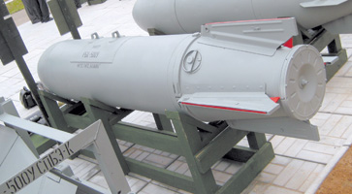
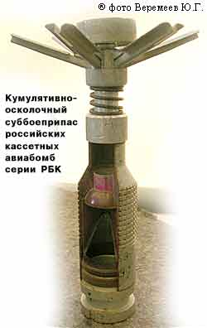
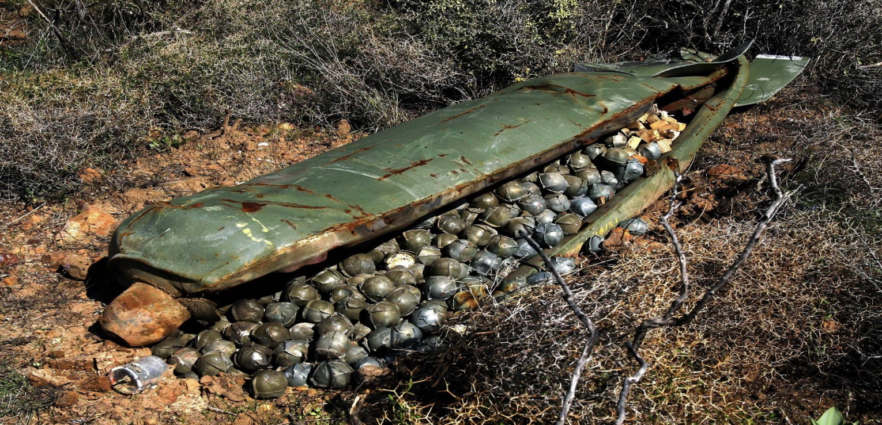
Шариковые (кассетные) боеприпасы
Авиационная кассета РБК-500
Разовая бомбовая кассета РБК-500 с
авиабомбой АО-2,5 РТМ
Шариковая бомба, обнаруженная в Южной Осетии

Slide 9
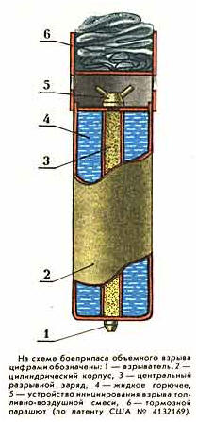
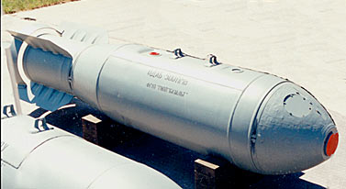
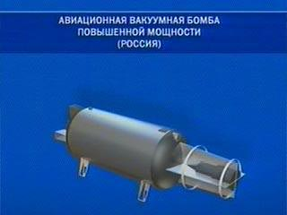
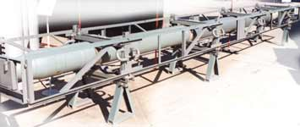
Боеприпасы объёмного взрыва
Объемно-детонирующая авиационная бомба ОДАБ-500ПМВ
300мм. реактивный снаряд 9М55С с термобарической
боевой частью. Этот снаряд используется реактивной
системой залпового огня (РСЗО) Смерч.

Slide 10
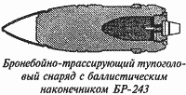
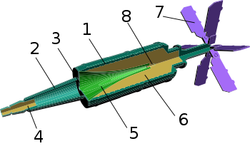
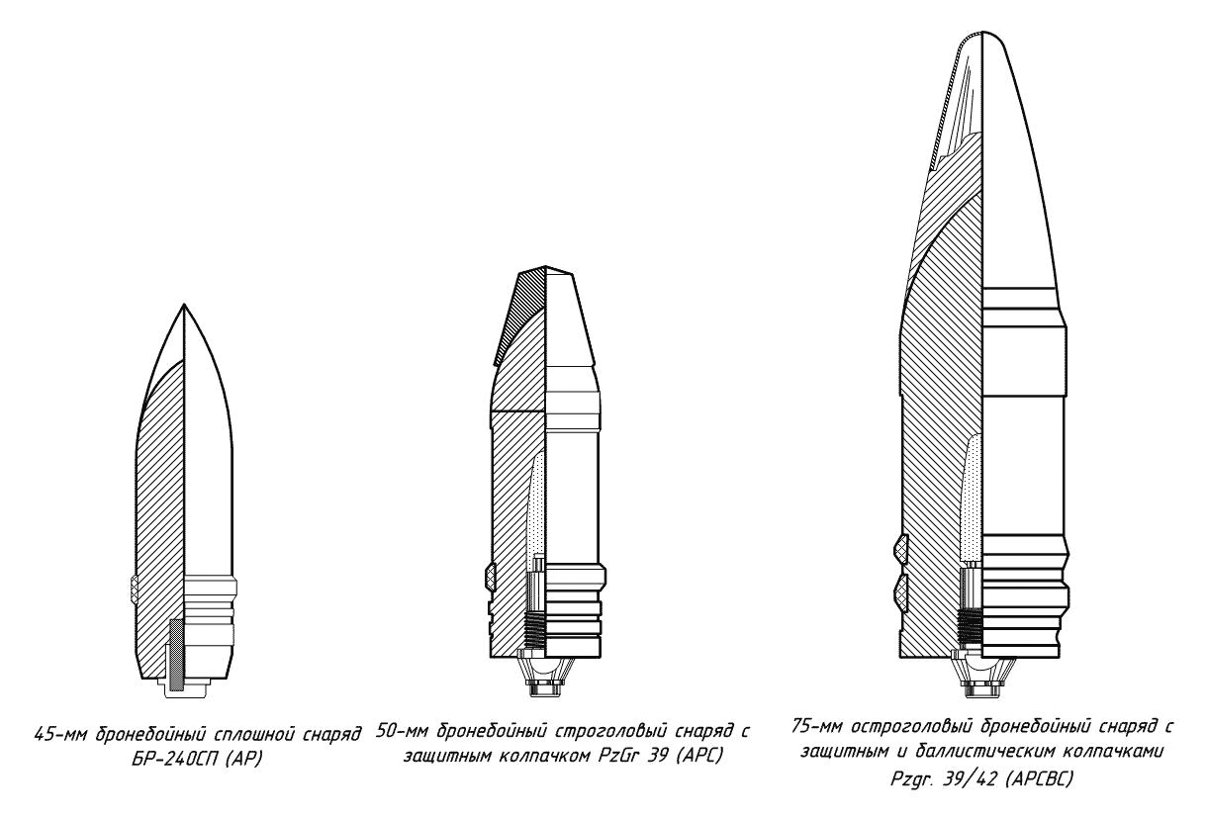
Кумулятивные боеприпасы
Унитарный кумулятивный боеприпас в разрезе
Схема кумулятивно-осколочного снаряда (танковый боеприпас).
Под номерами: 1 — корпус, 2 - обтекатель, 3 — защита
кумулятивной воронки, 4 — аппаратура взрывателя,
5 — кумулятивная воронка, 6 — взрывчатое вещество,
7 — стабилизаторы, 8 — инициирующий заряд

Slide 11
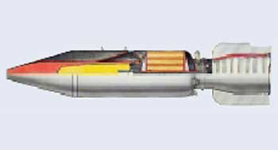
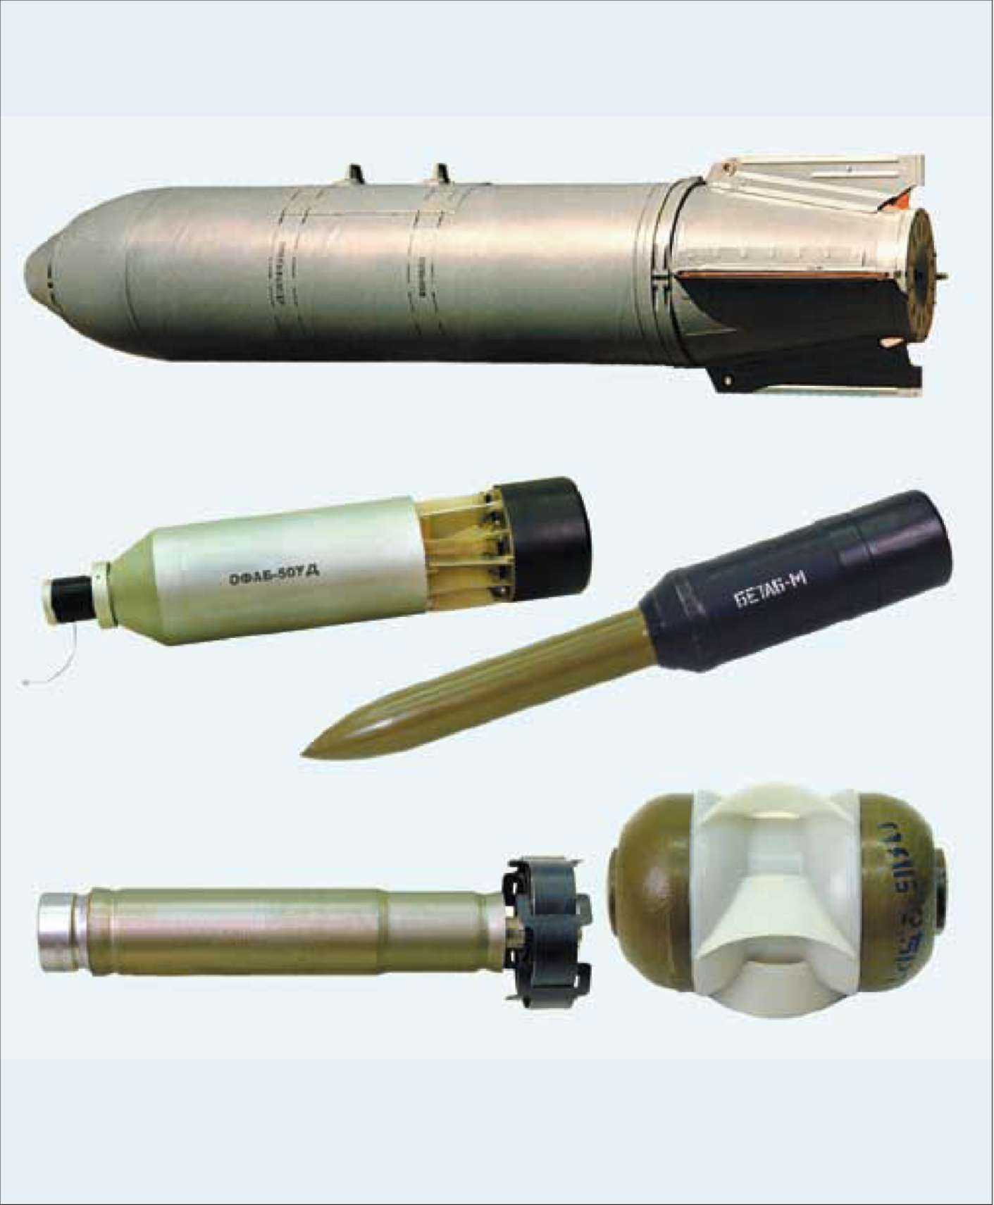
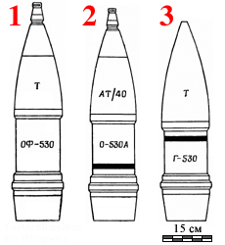
Бетонобойные боеприпасы
Бетонобойная авиационная бомба БЕТАБ – 500У
Основные 152,4-мм гаубичные снаряды (для
гаубиц М-10 и Д-1): 1 — осколочно-фугасная
стальная граната ОФ-530, 2 — осколочная
граната сталистого чугуна О-530, 3 —
бетонобойный снаряд Г-530
УНИФИЦИРОВАННАЯ РАЗОВАЯ БОМБОВАЯ КАССЕТА КАЛИБРА 500 кг
(РБК-500У) В СНАРЯЖЕНИИ ОСКОЛОЧНЫМИ, ОСКОЛОЧНО-ФУГАСНЫМИ,
БЕТОНОБОЙНЫМИ И ПРОТИВОТАНКОВЫМИ БОЕВЫМИ ЭЛЕМЕНТАМИ

Slide 12
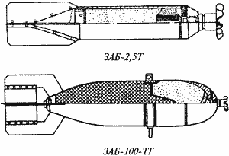
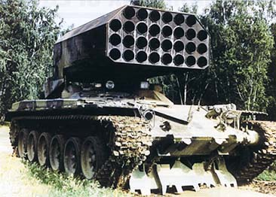
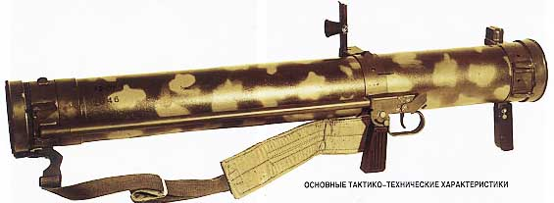
Зажигательное оружие
Зажигательные авиационные бомбы
ТЯЖЕЛАЯ ОГНЕМЕТНАЯ СИСТЕМА ТОС-1
РЕАКТИВНЫЙ ПЕХОТНЫЙ ОГНЕМЕТ "ШМЕЛЬ"

Slide 13
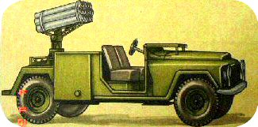
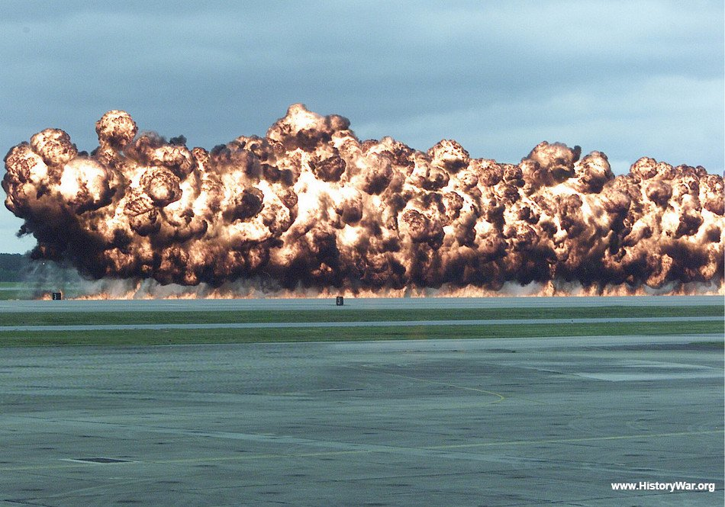
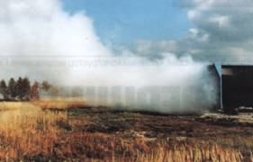
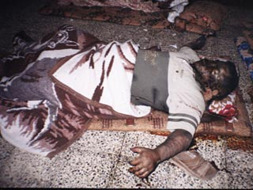
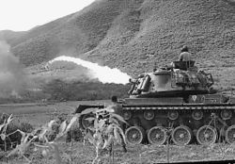
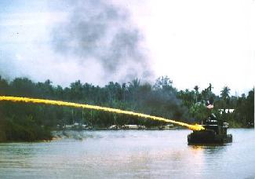
Зажигательное оружие (напалм)
213мм зажигательный НУР
Первый образец напалма
Взрыв напалма
Американский огнемётный танк M67 во
Вьетнамской войне. 1966 год
Американский огнемётный танк M67 во
Вьетнамской войне. 1966 год
Жертва напалма

Slide 14
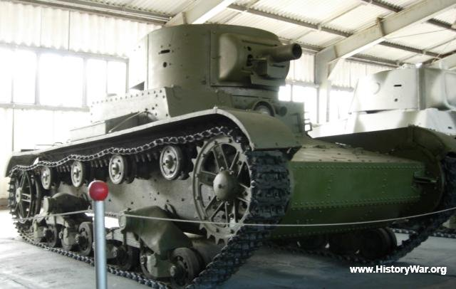
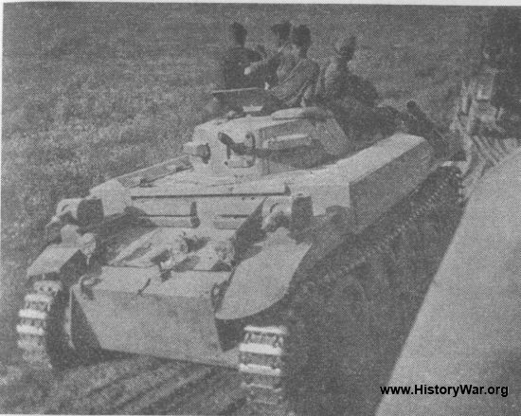
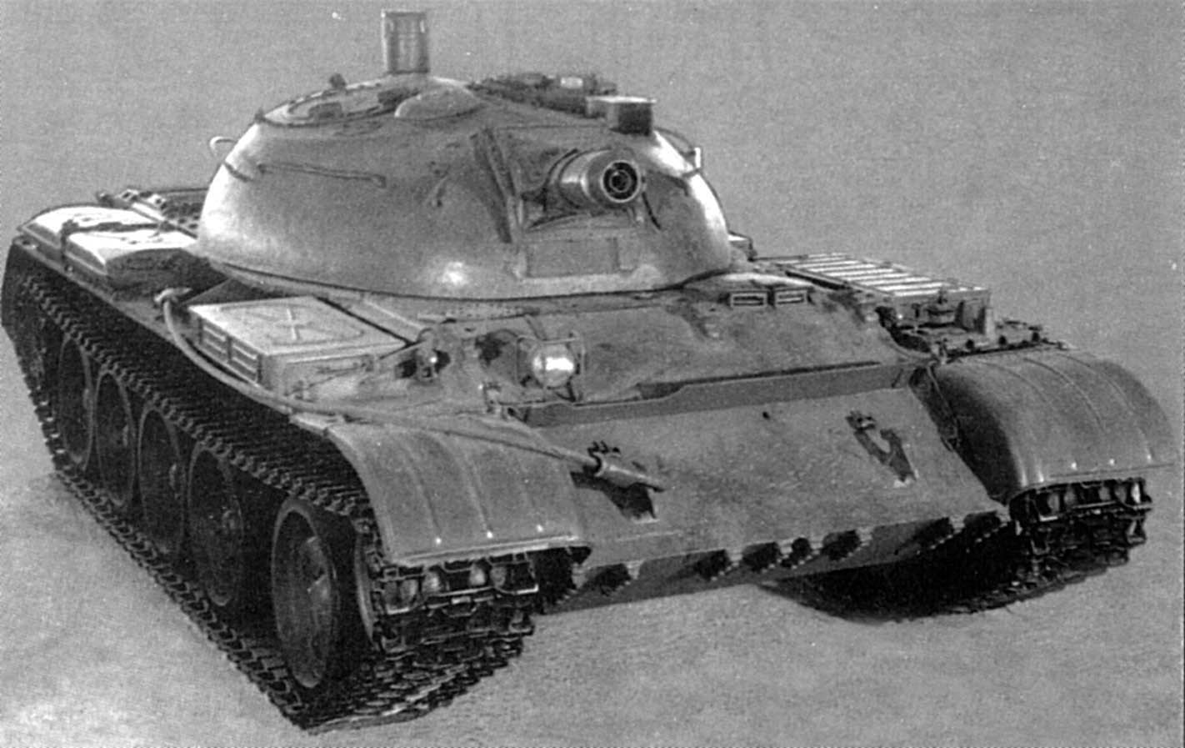
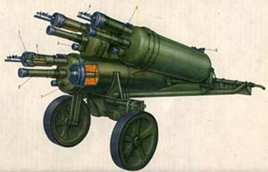
Зажигательное оружие (пирогель)
лёгкий огнемётный танк ОТ – 26
Немецкая линейная огнемётная машина Pz - 2
Огневой танк ОТ - 30
Тяжёлый пехотный огнемёт ТПО - 50

Slide 15
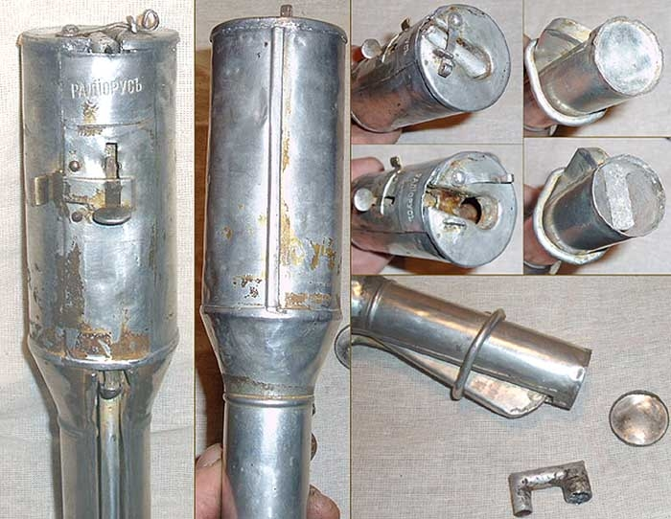
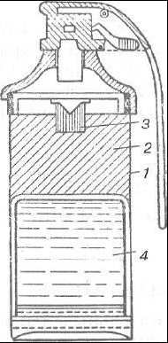
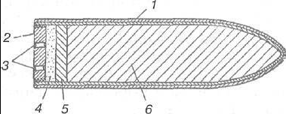
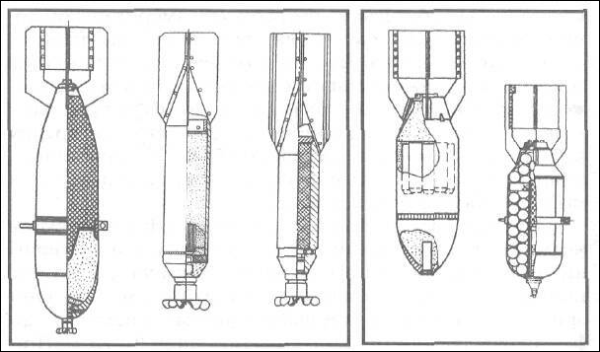
ЗАЖИГАТЕЛЬНОЕ ОРУЖИЕ (ТЕРМИТНЫЕ СОСТАВЫ)
Электронно-термитная ружейная граната: 1 - корпус из электронного
сплава; 2 - пробка из электронного сплава; 3 - газоотводящие отверстия (они же отверстия воспламенения); 4 - воспламенительный состав; 5 - переходный состав; 6 - термит
Термитная граната
Современная американская ручная зажигательная граната: 1 - корпус; 2 -
термит; 3 - термитный
воспламенитель; 4 - коробка с отвержденным горючим
Современный зажигательный артиллерийский снаряд: 1 - дистанционная трубка, 2 - привинтная головка, 3 - зажигательные элементы,
4 - корпус, 5 - диафрагма, 6 - вышибной заряд
Зажигательные бомбы. СССР

Slide 16
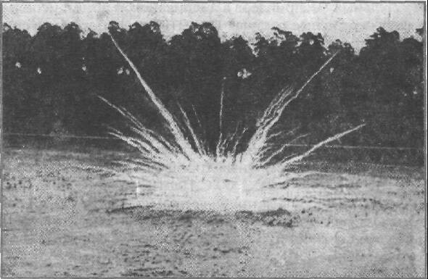
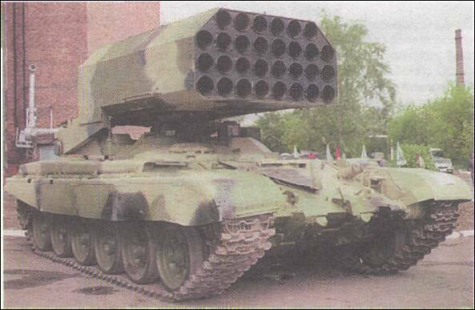
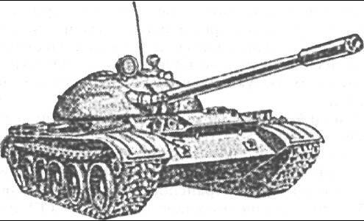
Зажигательное оружие (белый фосфор)
Взрыв фосфорной гранаты
Российская тяжелая реактивная 30-ствольная огнеметная установка
залпового огня ТОС-1 ≪Буратино≫, смонтированная на шасси танка
Послевоенный советский огнеметный танк ТО - 55
Выливной авиационный прибор (ВАП)

